Slide 1
Densely Connected Convolutional Networks
DenseNet

Slide 2
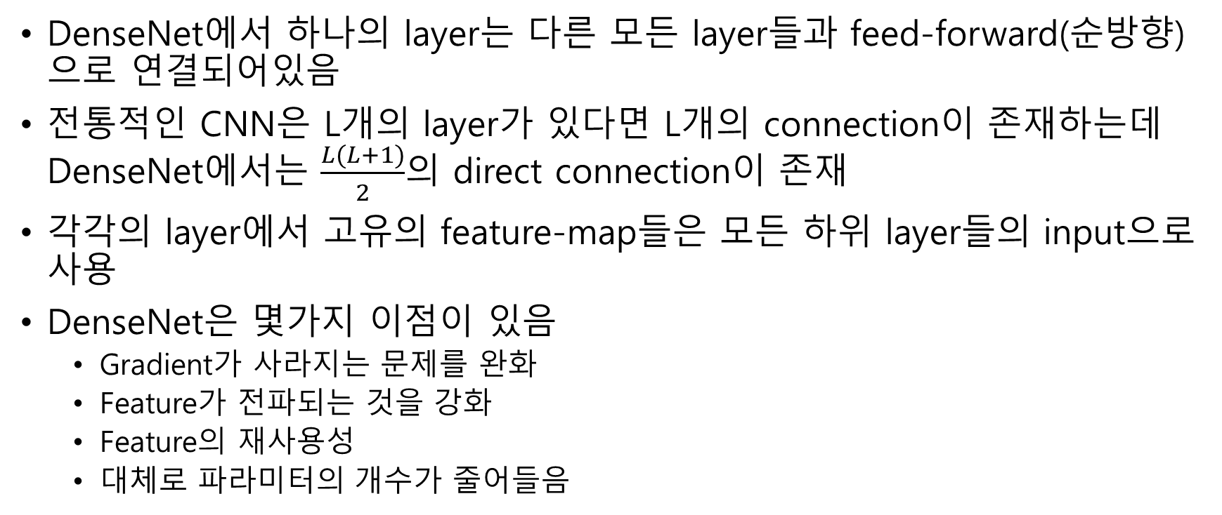
Abstract
DenseNet에서 하나의 layer는 다른 모든 layer들과 feed-forward(순방향)으로 연결되어있음
전통적인 CNN은 L개의 layer가 있다면 L개의 connection이 존재하는데 DenseNet에서는 $\frac{L(L+1)}{2}$의 direct connection이 존재
각각의 layer에서 고유의 feature-map들은 모든 하위 layer들의 input으로 사용
DenseNet은 몇가지 이점이 있음
Gradient가 사라지는 문제를 완화
Feature가 전파되는 것을 강화
Feature의 재사용성
대체로 파라미터의 개수가 줄어들음

Slide 3
Abstract
Architecure를 CIFAR-10/100, SVHN, ImageNet으로 평가
이전의 나온 최신 알고리즘과 비교해 낮은 연산량과 높은 성능으로 중요한 성능향상
Code와 pre-trained model
https://github.com/liuzhuang13/DenseNet

Slide 4
Introduction
CNN은 최근 visual recognition 매우 지배적인 위치
컴퓨터 하드웨어와 네트워크 구조의 발전은 정말로 깊은 CNN의 학습을 가능케 만들고 있음
LeNet5, VGG 19, 작년의 HighwayNet 그리고 100-layer를 능가하는 ResNet
문제가 발생했는데 CNN이 깊어져 input 또는 gradient가 많은 layer를 통과해 네트워크의 끝에 도달할수록(또는 네트워크의 시작부분에서) 사라지거나 씻겨버리는 문제가 나타남
많은 최긴의 논문들이 이 문제 또는 관련된 문제들을 해결했음
ResNet 과 HighwayNet은 identity connection을 통해 신호를 통과시킴

Slide 5
Introduction
Stochastic depth는 training동안 무작위로 ResNet의 layer를 삭제해 더 나은 information과 gradient의 flow를 보임
FractalNet은 네트워크 내의 많은 short path를 유지하는 동안 반복적으로 각각의 평행한 연속layer를 large nominal depth를 얻기 위한 다른 개수의 convolution block과 결합
이러한 다른 방법들이 네트워크의 토폴리지가 다르고 training 방법이 다르지만 핵심 특성을 공유: 이전 layer와 나중 layer를 연결하는 short path를 만듬

Slide 6
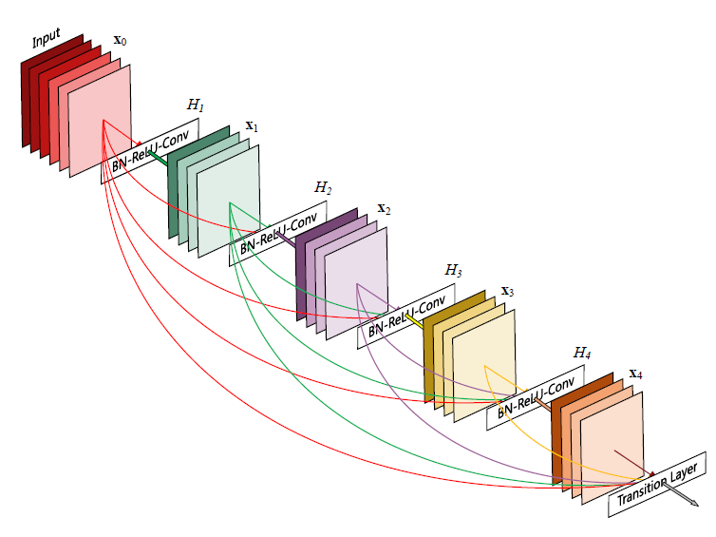
Introduction
이 논문에서는 간단한 연결 pattern으로 이 통찰(short path)에 대한 핵심을 뽑아낸 architecture를 제안: 네트워크 안의 layer들 사이에 maximum information이 흐르게 함, 바로 모든 layer들을(feature-map size를 맞춰서) 직접적으로 서로 연결
Feed-forward 속성을 보존하기 위해 모든 layer들은 추가적인 input을 모든 이전 layer들로부터 얻음 그리고 고유의 feature-map을 모든 하위의 layer에 통과시킴
그림은 이런 layout을 개략적으로 보임
결정적으로 ResNet과는 다르게 feature가 layer로 전달되기 전에 합계를 통해 feature 결합하지 않음, 대신 그것들을 연결함으로써 feature들을 결합함

Slide 7
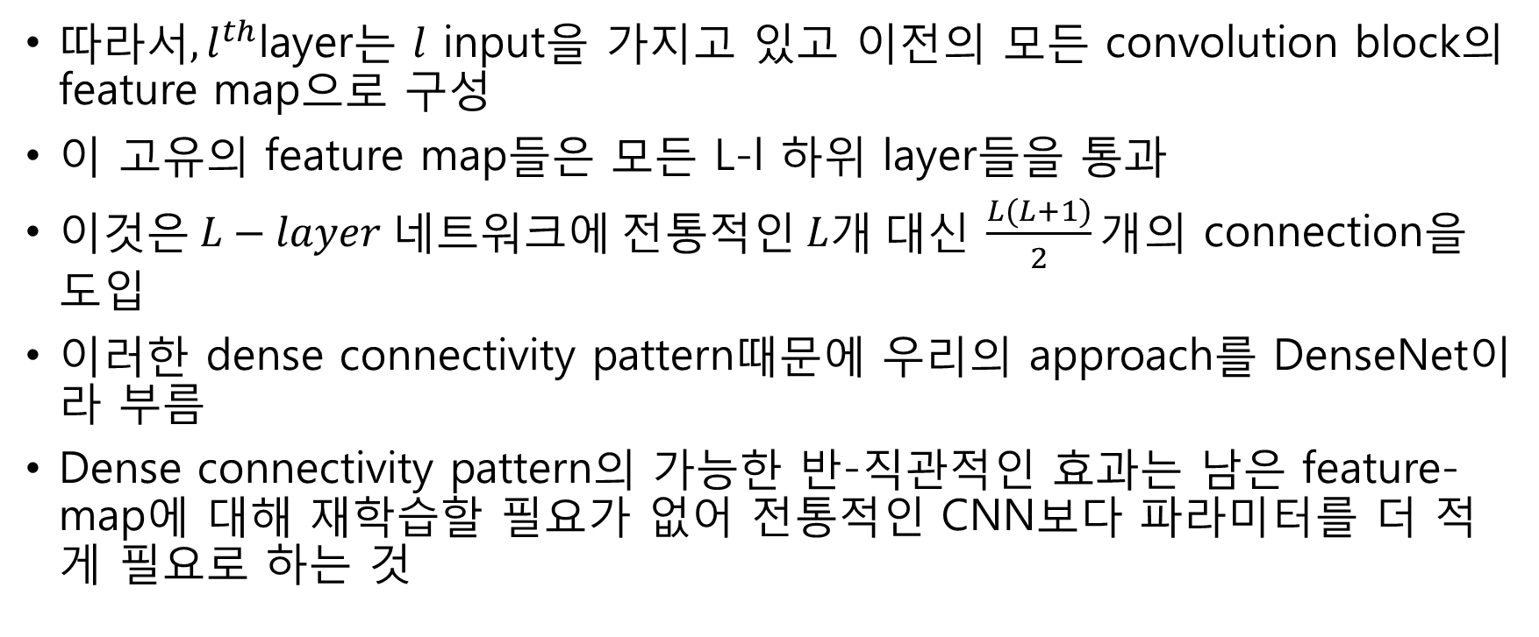
Introduction
따$라서, l^{th}$layer는 $l$ input을 가지고 있고 이전의 모든 convolution block의 feature map으로 구성
이 고유의 feature map들은 모든 L-l 하위 layer들을 통과
이$것은 L−layer 네트워크에 전통적인 L개 대신 \frac{L(L+1)}{2}개$의 connection을 도입
이러한 dense connectivity pattern때문에 우리의 approach를 DenseNet이라 부름
Dense connectivity pattern의 가능한 반-직관적인 효과는 남은 feature-map에 대해 재학습할 필요가 없어 전통적인 CNN보다 파라미터를 더 적게 필요로 하는 것

Slide 8
Introduction
전통적인 feed-forward architecture는 상태를 가진 알고리즘, 이 상태는 layer에서 layer로 전달
각 layer는 이전 layer의 상태를 읽고(read) 하위 layer에 씀(write) 이는 상태를 변화시키고 뿐만 아니라 보존되야하는 정보를 전달
ResNet은 추가적인 identity 변환을 통해 정보 보존을 명백하게 함
최근의 ResNet의 변형들은 많은 layer들이 거의 기여하지 않고 사실은 무작위하게 training동안 dropped 됨을 보임. 이것은 ResNet의 상태가 RNN과 유사하게 만듬
하지만 ResNet의 파라미터 개수는 상당하게 커졌는데 왜냐하면 각 layer들은 고유의 weight를 갖고 있음

Slide 9
Introduction
우리가 제안한 DenseNet 구조는 네트워크에 추가된 정보와 보존되어야 하는 정보를 확실히 구분(ResNet은 그렇게 못한다는 반증)
DenseNet의 layer는 매우 좁음(제한됨)(layer당 12 filter)좁고, 오직 작은 feature-map set을 네트워크의 ‘collective knowledge’에 더하고 남아있는 feature-map을 변형되지 않은 상태로 유지(그리고 마지막 classifier는 네트워크의 모든 feature-map들을 기반으로 결정을 내림)
게다가 (DenseNet은) 더 나은 파라미터 효율성을 지님 DenseNet의 큰 이점중 하나는 향상된 정보의 흐름과 네트워크를 통과하는 gradient임, 이는 이것들이 train하기 쉽게 만듬
각 layer들은 암묵적으로 deep supervision을 이끌어내는 loss function에서 발생한 gradient와 원래의 input signal에 직접적으로 접근할 수 있음
이것들은 더 깊은 네트워크의 training을 도움

Slide 10
Introduction
게다가 우리는 또한 dense connection이 정규화 효과가 있단것을 관찰했음 이는 더 작은 training set이 있는 task에서 overfitting을 감소시킴
우리는 DenseNet을 (CIFAR-10/100, SVHN, ImageNet)으로 평가
우리의 모델은 경쟁력 있는 accuracy를 가지는 기존의 알고리즘보다 더 적은 파라미터를 요구하는 경향이 있음
게다가 대다수의 benchmark task에서 최신 결과를 가지는 것들을 상당하게 능가함

Slide 11
Related Work

Slide 12
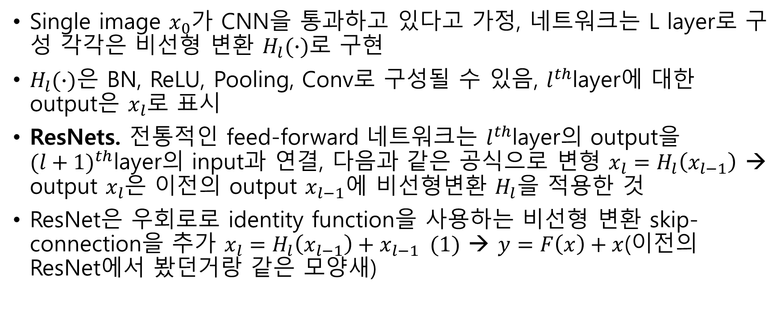
DenseNets
Single image $x_{0}$가 CNN을 통과하고 있다고 가정, 네트워크는 L layer로 구성 각각은 비선형 변환 $H_{l}(∙)$로 구현
$H_{l}(∙)$은 BN, ReLU, Pooling, Conv로 구성될 수 있음, $l^{th}$layer에 대한 output은 $x_{l}$로 표시
ResNets. 전통적인 feed-forward 네트워크는 $l^{th}$layer의 output을 ${(l+1)}^{th}$layer의 input과 연결, 다음과 같은 공식으로 변형 $x_{l}=H_{l}\left(x_{l−1}\right)$ → output $x_{l}$은 이전의 output $x_{l−1}에$ 비선형변환 $H_{l}$을 적용한 것
ResNet은 우회로로 identity function을 사용하는 비선형 변환 skip-connection을 추가 $x_{l}=H_{l}\left(x_{l−1}\right)+x_{l−1} (1)$ → $y=F\left(x\right)+x$(이전의 ResNet에서 봤던거랑 같은 모양새)

Slide 13
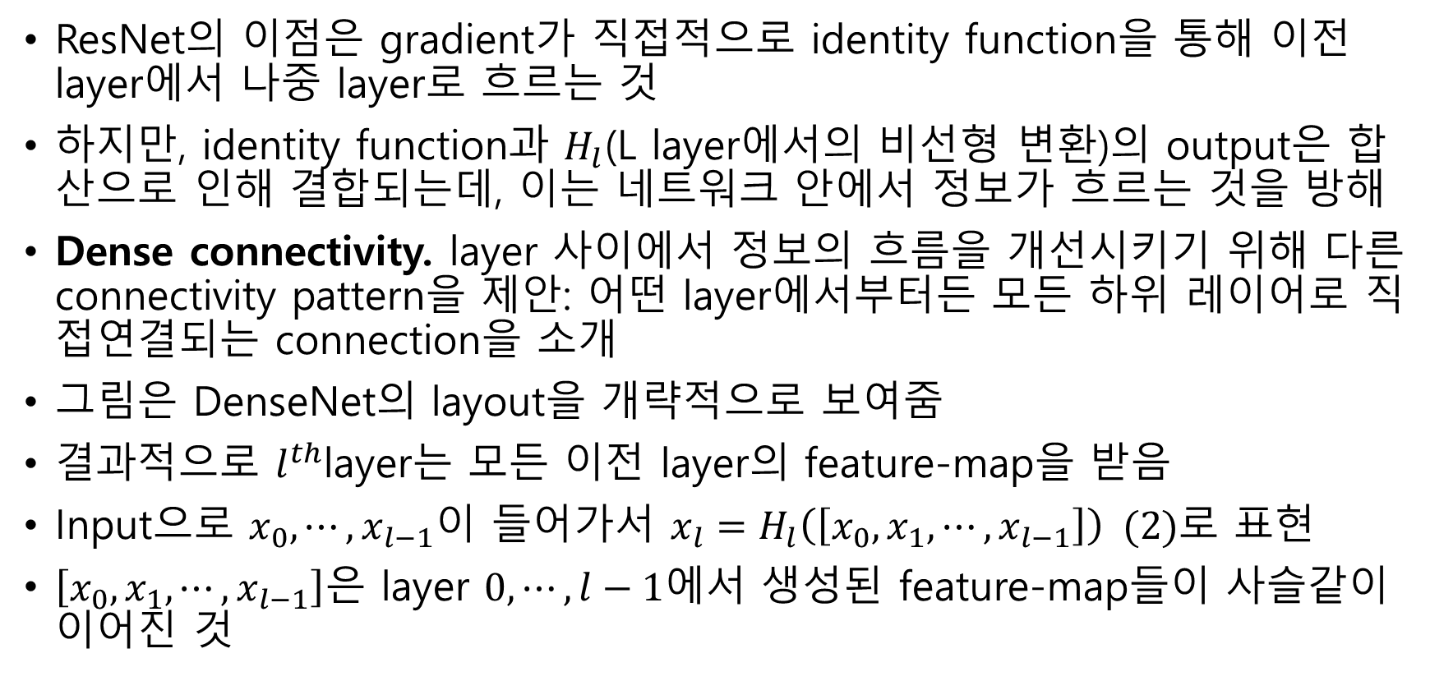
DenseNets
ResNet의 이점은 gradient가 직접적으로 identity function을 통해 이전 layer에서 나중 layer로 흐르는 것
하지만, identity function과 $H_{l}$(L layer에서의 비선형 변환)의 output은 합산으로 인해 결합되는데, 이는 네트워크 안에서 정보가 흐르는 것을 방해
Dense connectivity. layer 사이에서 정보의 흐름을 개선시키기 위해 다른 connectivity pattern을 제안: 어떤 layer에서부터든 모든 하위 레이어로 직접연결되는 connection을 소개
그림은 DenseNet의 layout을 개략적으로 보여줌
결과적으로 $l^{th}$layer는 모든 이전 layer의 feature-map을 받음
Input으로 $x_{0}, ⋯,x_{l−1}$이 들어가서 $x_{l}=H_{l}\left(\left[x_{0},x_{1},⋯,x_{l−1}\right]\right) (2)$로 표현
$\left[x_{0},x_{1},⋯,x_{l−1}\right]$은 layer $0,⋯,l−1$에서 생성된 feature-map들이 사슬같이 이어진 것

Slide 14
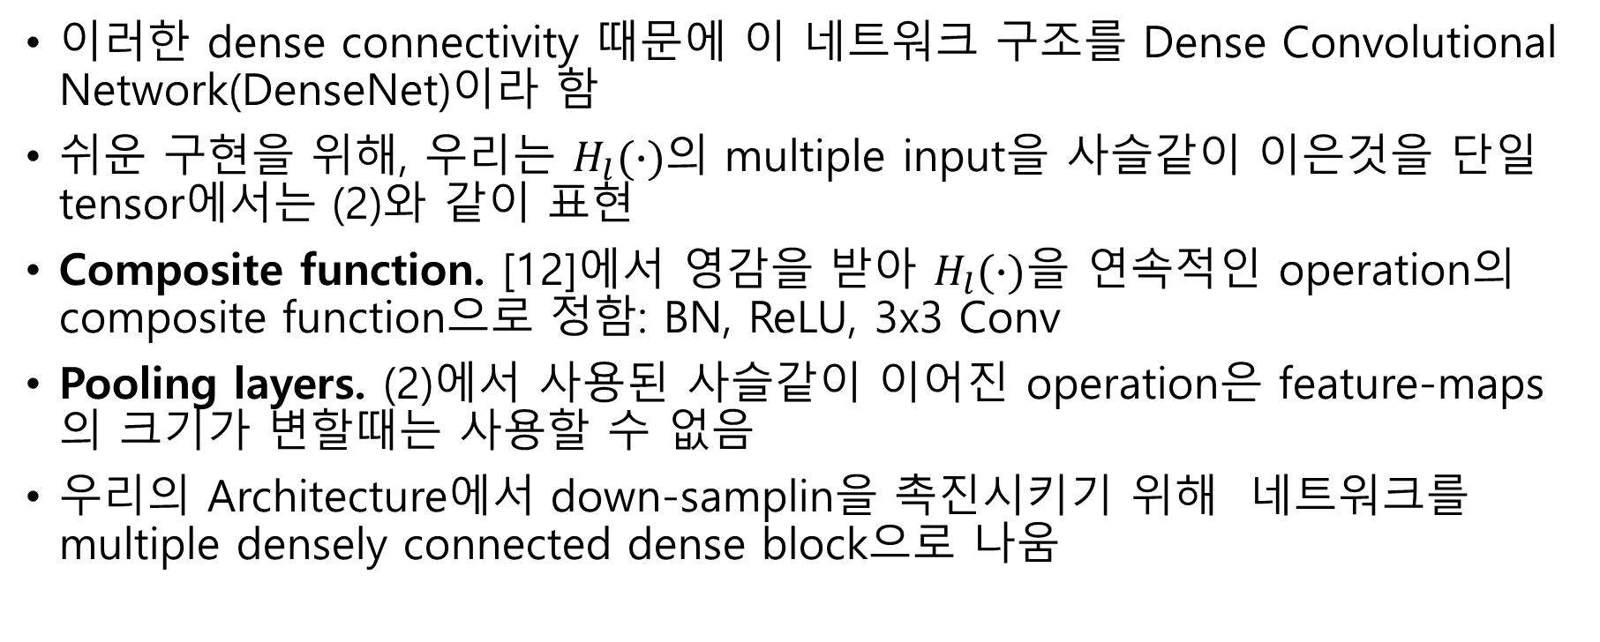
DenseNets
이러한 dense connectivity 때문에 이 네트워크 구조를 Dense Convolutional Network(DenseNet)이라 함
쉬운 구현을 위해, 우리는 $H_{l}(∙)$의 multiple input을 사슬같이 이은것을 단일 tensor에서는 (2)와 같이 표현
Composite function. [12]에서 영감을 받아 $H_{l}(∙)$을 연속적인 operation의 composite function으로 정함: BN, ReLU, 3x3 Conv
Pooling layers. (2)에서 사용된 사슬같이 이어진 operation은 feature-maps의 크기가 변할때는 사용할 수 없음
우리의 Architecture에서 down-samplin을 촉진시키기 위해 네트워크를 multiple densely connected dense block으로 나움

Slide 15
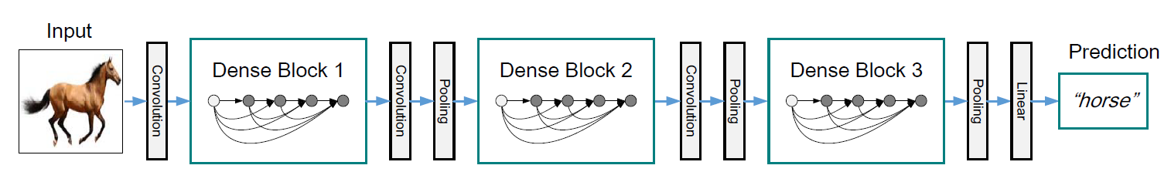
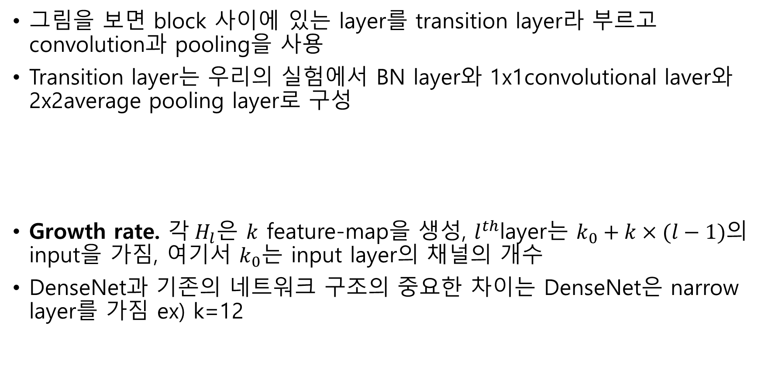
DenseNets
그림을 보면 block 사이에 있는 layer를 transition layer라 부르고 convolution과 pooling을 사용
Transition layer는 우리의 실험에서 BN layer와 1x1convolutional laver와 2x2average pooling layer로 구성
Growth rate. 각$H_{l}$은 $k$ feature-map을 생성, $l^{th}$layer는 $k_{0}+k×(l−1)$의 input을 가짐, 여기서 $k_{0}$는 input layer의 채널의 개수
DenseNet과 기존의 네트워크 구조의 중요한 차이는 DenseNet은 narrow layer를 가짐 ex) k=12

Slide 16
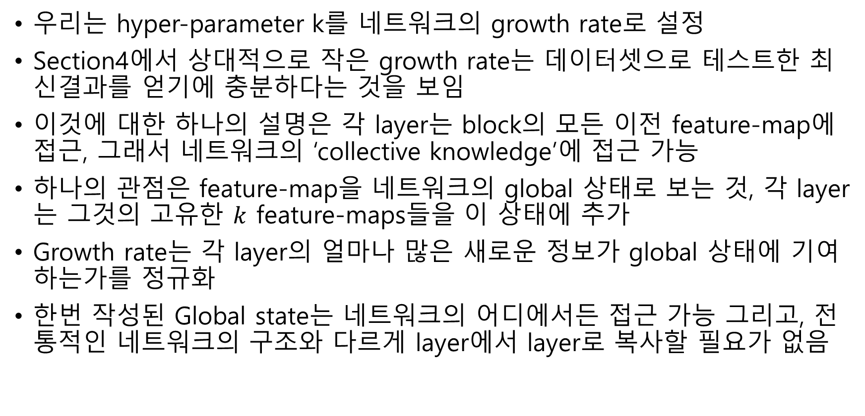
DenseNets
우리는 hyper-parameter k를 네트워크의 growth rate로 설정
Section4에서 상대적으로 작은 growth rate는 데이터셋으로 테스트한 최신결과를 얻기에 충분하다는 것을 보임
이것에 대한 하나의 설명은 각 layer는 block의 모든 이전 feature-map에 접근, 그래서 네트워크의 ‘collective knowledge’에 접근 가능
하나의 관점은 feature-map을 네트워크의 global 상태로 보는 것, 각 layer는 그것의 고유한 $k$ feature-maps들을 이 상태에 추가
Growth rate는 각 layer의 얼마나 많은 새로운 정보가 global 상태에 기여하는가를 정규화
한번 작성된 Global state는 네트워크의 어디에서든 접근 가능 그리고, 전통적인 네트워크의 구조와 다르게 layer에서 layer로 복사할 필요가 없음

Slide 17
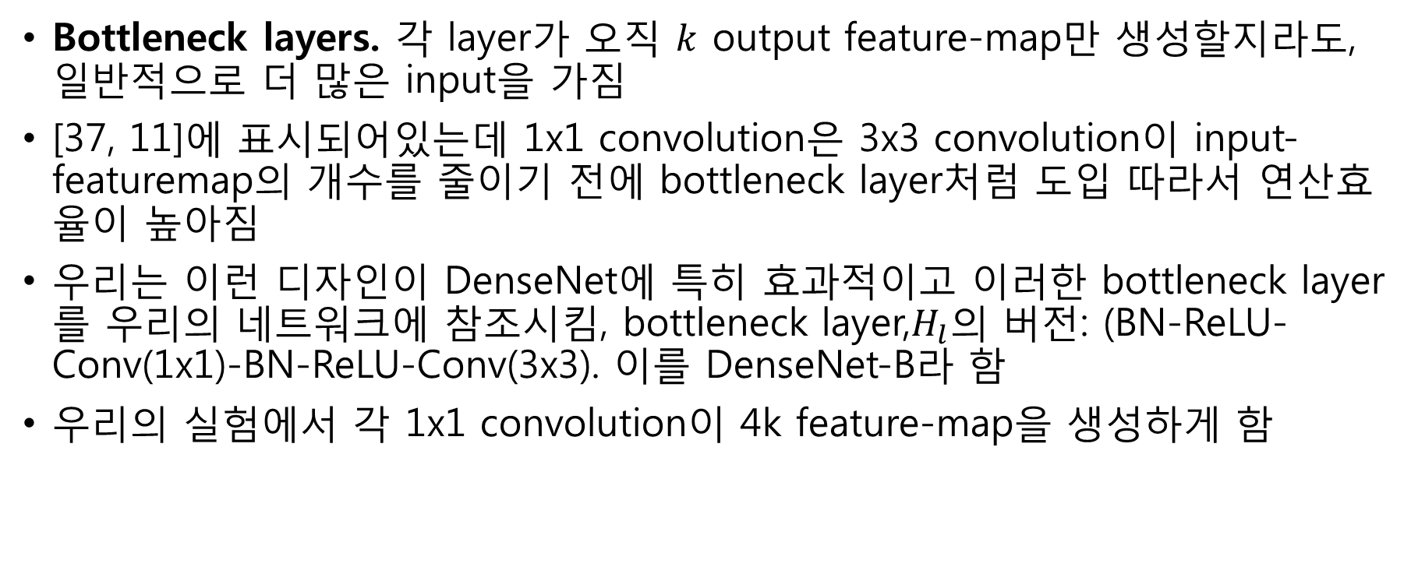
DenseNets
Bottleneck layers. 각 layer가 오직 $k$ output feature-map만 생성할지라도, 일반적으로 더 많은 input을 가짐
[37, 11]에 표시되어있는데 1x1 convolution은 3x3 convolution이 input-featuremap의 개수를 줄이기 전에 bottleneck layer처럼 도입 따라서 연산효율이 높아짐
우리는 이런 디자인이 DenseNet에 특히 효과적이고 이러한 bottleneck layer를 우리의 네트워크에 참조시킴, bottleneck layer,$H_{l}의$ 버전: (BN-ReLU-Conv(1x1)-BN-ReLU-Conv(3x3). 이를 DenseNet-B라 함
우리의 실험에서 각 1x1 convolution이 4k feature-map을 생성하게 함

Slide 18
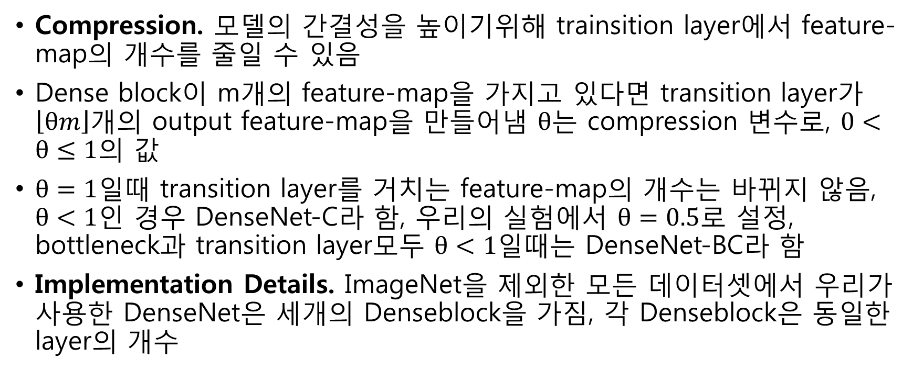
DenseNets
Compression. 모델의 간결성을 높이기위해 trainsition layer에서 feature-map의 개수를 줄일 수 있음
Dense block이 m개의 feature-map을 가지고 있다면 transition layer가 $\left\lfloor θm\right\rfloor$개의 output feature-map을 만들어냄 $θ$는 compression 변수로, $0<θ≤1$의 값
$θ=1$일때 transition layer를 거치는 feature-map의 개수는 바뀌지 않음, $θ<1$인 경우 DenseNet-C라 함, 우리의 실험에서 $θ=0.5$로 설정, bottleneck과 transition layer모두 $θ<1$일때는 DenseNet-BC라 함
Implementation Details. ImageNet을 제외한 모든 데이터셋에서 우리가 사용한 DenseNet은 세개의 Denseblock을 가짐, 각 Denseblock은 동일한 layer의 개수

Slide 19
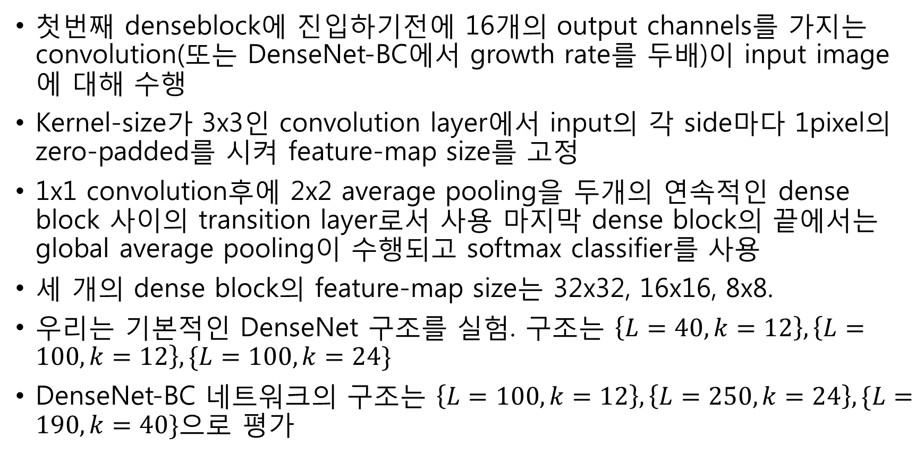
DenseNets
첫번째 denseblock에 진입하기전에 16개의 output channels를 가지는 convolution(또는 DenseNet-BC에서 growth rate를 두배)이 input image에 대해 수행
Kernel-size가 3x3인 convolution layer에서 input의 각 side마다 1pixel의 zero-padded를 시켜 feature-map size를 고정
1x1 convolution후에 2x2 average pooling을 두개의 연속적인 dense block 사이의 transition layer로서 사용 마지막 dense block의 끝에서는 global average pooling이 수행되고 softmax classifier를 사용
세 개의 dense block의 feature-map size는 32x32, 16x16, 8x8.
우리는 기본적인 DenseNet 구조를 실험. 구조는 $\left\{L=40, k=12\right\}, \left\{L=100, k=12\right\}, \{L=100, k=24\}$
DenseNet-BC 네트워크의 구조는 $\left\{L=100, k=12\right\}, \left\{L=250, k=24\right\}, \{L=190, k=40\}으$로 평가

Slide 20
DenseNets
CIFAR

Slide 21
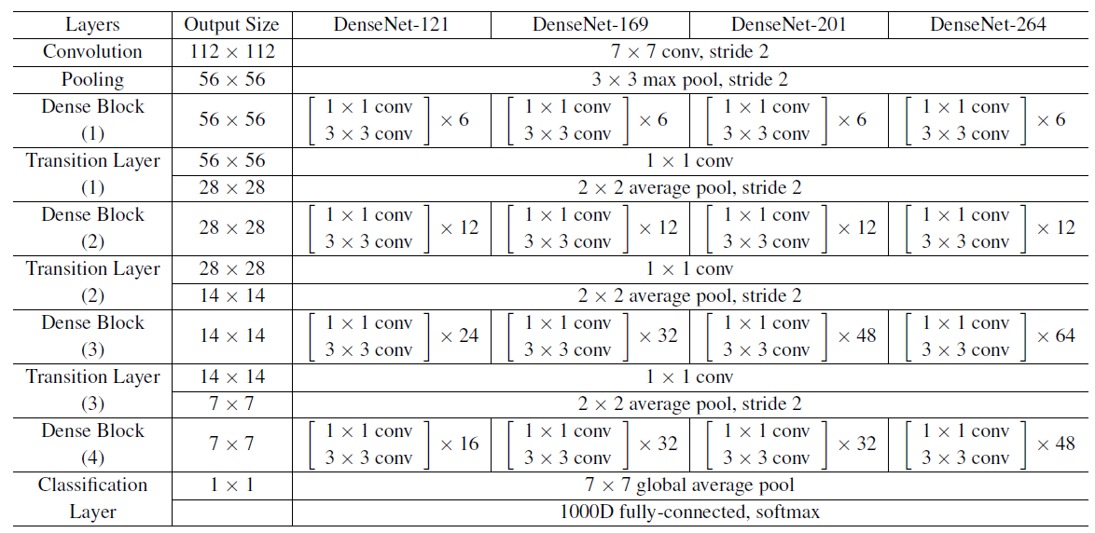
DenseNets
ImageNet 실험에서 DenseNet-BC를 4 dense block과 224x224 input image로 사용
처음의 convolution layer는 stride 2의 7x7의 2k convolution layer
모든 다른 layer의 feature-map의 개수는 k로 세팅
ImageNet구성의 정확한 네트워크는 표 참고

Slide 22
Experiments
우리는 DenseNet의 효율성을 경험적으로 증명하기 위해 몇몇의 dataset에서 최신의 architecture와 비교, 특히 ResNet과 그 변형들
DataSets-CIFAR. CIFAR 데이터셋은 32x32의 자연적 이미지로 구성, CIFAR-10은 10개의 클래스, CIFAR-100은 100개의 클래스로 구성
Training set:45000, test set:10000, validation set:5000
표준적인 data augmentation 적용(mirroring, shifting) 이 기법은 이 두개의 데이터셋에서 널리 사용됨[11,13,17,22,28,20,32,34]. 우리는 이 data augmentation 기법을 dataset의 이름의 끝에 ‘+’로 표시 ex) C10+.
전처리를 위해 channel mean과 std 사용해 데이터를 normalize시킴
마지막 run에서는 모든 50000개의 training 이미지를 사용해, training의 마지막에 마지막 test error를 보고

Slide 23
Experiments
SVHN. The Street View House Numbers(SVHN)은 32x32의 색깔있는 digit 이미지.
73257 training set, 26032 test set 그리고 531131개의 추가적인 training을 위한 image set
흔한 실험에 따라서[7,13,20,22,30] 우리는 모든 training data를 어떠한 data augmentation없이 그리고 training set에서 6000개의 val set 분리
Training 동안과 결과에서 test error가 가장적은 validation error를 가지는 모델을 선택
[42]를 따라서 픽셀값을 255로 나눠 [0,1]의 범위로 만듬

Slide 24
Experiments
ImageNet. ILSVRC 2012 classification dataset을 사용 120만개의 training image set, 50000 test set, 1000개의 클래스
[8,11,12]와 똑같은 data augmentation을 적용
Test time에 single-crop 또는 10-crop을 224x224 사이즈로 적용
[11,12,13]을 따라서 validation set의 classification error를 보고

Slide 25
Experiments
Training. 모든 네트워크는 SGD를 사용해 훈련됨
CIFAR, SVHN에서 각각 300, 40 epohs에 batch-size 64를 사용, init_lr=0.1, 총 training epoch의 50%, 75%마다 10으로 나눔
ImageNet에서는 batch-size 256으로 90epoch만큼 학습, init_lr=0.1, epoch 30과 60에서 10배 감소
순수한 DenseNet의 구현은 메모리 비효율성을 내포할지도 모름, GPU의 메모리 소모를 줄이기 위해 DenseNet의 메모리-효율 구현을 위한 기술보고서를 참고할 것[26]
[8]에 따라서 weight decay=10e-4, Nesterov momentu은 dampenin없이 0.9, [10]에서 소개된 weight initialization 사용
Data augmentatin을 사용하지 않은 데이터셋들(ex.C10, C100, SVHN)에서는 첫번째 convolution을 제외하고는 conv layer뒤에 dropout=0.2 추가
Test error는 단 한번 각 task와 model setting때에 평가

Slide 26
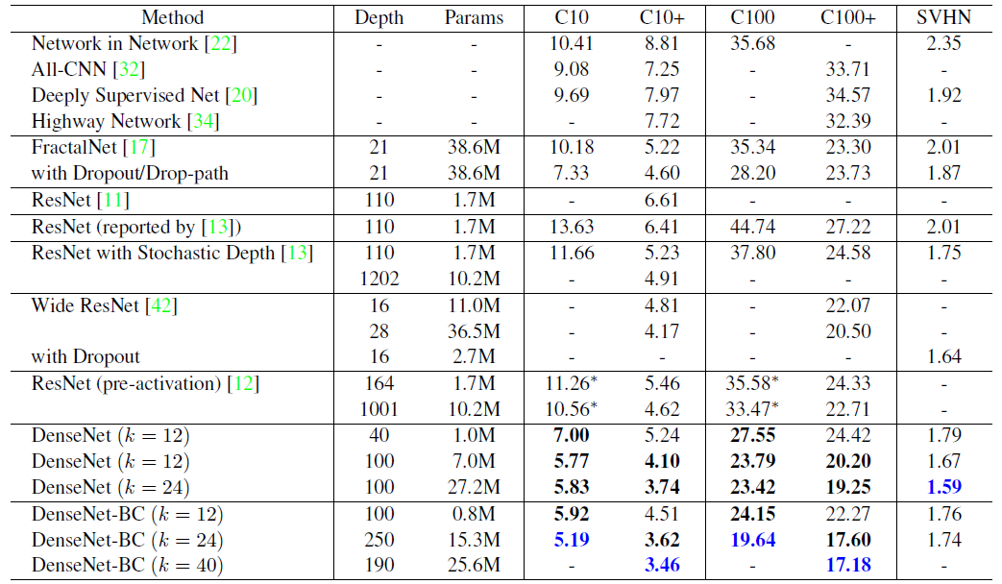
Experiments
Error rate on CIFAR, SVHN

Slide 27
Experiments
Classification Results on CIFAR and SVHN. DenseNet을 다른 깊이 L, growth rate k로 훈련. 결과는 이전 표에 보임 이미 존재하는 최신의 것을 능가하는것은 굵게 전체적인 최고의 결과는 파란색
Accuracy. 테이블의 아래줄에서 가장 알아보기 눈에띄는 경향이 나옴, 이거는 L=190, k=40인 DenseNet-BC가 모든 CIFAR 데이터셋에서 기존의 최신방법보다 우수함을 보임
C10+에서 error rate가 3.46%, C100+에서 17.18%의 error율을 달성한 것은 ResNet architecture보다 중요하게 작음
C10, C100에서 우리의 최고의 결과(data augmentation이 없는)는 심지어 더 고무적임: 둘다 drop-path regularization[17]이 있는 FractalNet보다 30%에 가깝게 낮음

Slide 28
Experiments
SVHN에서 L=100, k=24, dropout을 사용한 DenseNet 또한 현재 최고의 결과인 wide ResNet을 능가하는 성능
하지만 250-layer의 DenseNet-BC는 이것의 더 짧은 상대방보다 더 성능이 좋아지진 않음 이건 아마도 SVHN이 상대적으로 쉬운 문제이고 극도로 deep model은 training set에 과적합될 수 있으므로 설명할 수 있음
Capacity. Compression 또는 bottleneck layer없으면 L과 k가 늘어날 수록 DenseNet의 성능이 좋아지는 일반적인 trend가 있음 이는 주로 모델의 용량과 상응하는 growth(성장)로 인한 것. 이는 C10+와 C100+의 열에서 제일 잘 설명되어 있음
C10+에서 error는 5.24%에서 4.10%로 감소했고 마지막에는 3.74% 감소했고 파라미터는 1.0M, 7.0M에서 27.2M로 증가
C100+에서 유사한 추세를 관찰 이는 DenseNet의 representation power가 더 커지고 깊은 model에서 활용할 수 있음을 보임 또한 이것들이 residual network의 과적합과 최적화 어려움에 고통받지 않는 것을 가리킴

Slide 29
Experiments
Parameter Efficiency. 테이블의 결과는 DenseNet이 파라미터를 ResNet같은 alternative architecture에 비해 더 효율적으로 활용한다는것을 가리킴
Bottleneck 구조와 transition layer의 dimension 감소를 갖춘 DenseNet-BC는 특히 parameter-efficient(매개변수에 효율적)
예를 들어 250-layer 모델은 단 15.3M개의 파라미터를 지님 하지만 30개 이상의 파라미터를 가진 FractalNet과 Wide ResNets과 같은 다른 모델보다 지속적으로 우수한 성능
우리는 또한 L=100, k=12인 DenseNet-BC가 90% 더 적은 파라미터를 사용하는1001-layer의 pre-activation ResNet과 유사한 성능을 달성한 것을 강조했음
1001-layer deep ResNet은 더 낮은 training loss값으로 수렴하지만 test error는 유사함, 우리는 이 효과를 더 자세하게 분석

Slide 30
Experiments
Overfitting. 파라미터를 더 효과적으로 사용하는것의 긍정적인 부가효과중 하나는 DenseNets이 과적합이 되는 경향이 더 적다는 것
Data augmentation이 없는 dataset을 관찰했는데 이전의 work를 넘어선 DenseNet architecture의 발전이 특히 두드러짐
C10에서 error가 7.33 → 5.19%로 29%의 상대적인 감소로 개선이 나타남 C100에선 28.20 → 19.64%로 30%의 상대적인 감소
우리의 실험에서 single setting에서 잠재적인 과적합을 관찰: C10에서 k=12에서 k=24로 증가하는 것에 의해 파라미터는 4배의 growth가 되고 error를 5.77 → 5.83%로 많지 않게 증가시킴
DenseNet-BC의 bottleneck과 compression layer는 이러한 추세에 효과적인 반대방향으로 나타남

Slide 31
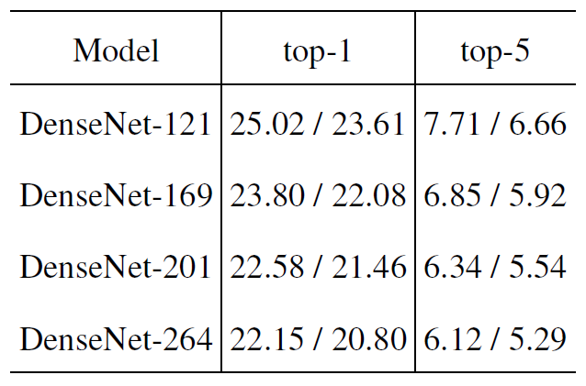
Experiments
Classification Results on ImageNet. 우리는 DenseNet-BC를 ImageNet classification 문제에서 다른 깊이와 growth rate로 평가하고 최신의 ResNet architecture과 비교
두 개의 architecture사이에서 공평한 비교를 보장하기 위해 우리는[8, https://github.com/facebook/fb.resnet.torch]을 이용해 ResNet을 위한 Torch 구현을 채택해 data 전처리와 최적화 세팅 과 같은 다른 요인들을 제거
우리는 간단하게 ResNet모델을 DenseNet-BC로 바꾸고 모든 실험 세팅을 ResNet에 사용된것과 정확하게 같게 세팅
우리는 ImageNet에서 DenseNet의 single-crop과 10-crop validation error에서 다음과 같은 표를 얻음

Slide 32
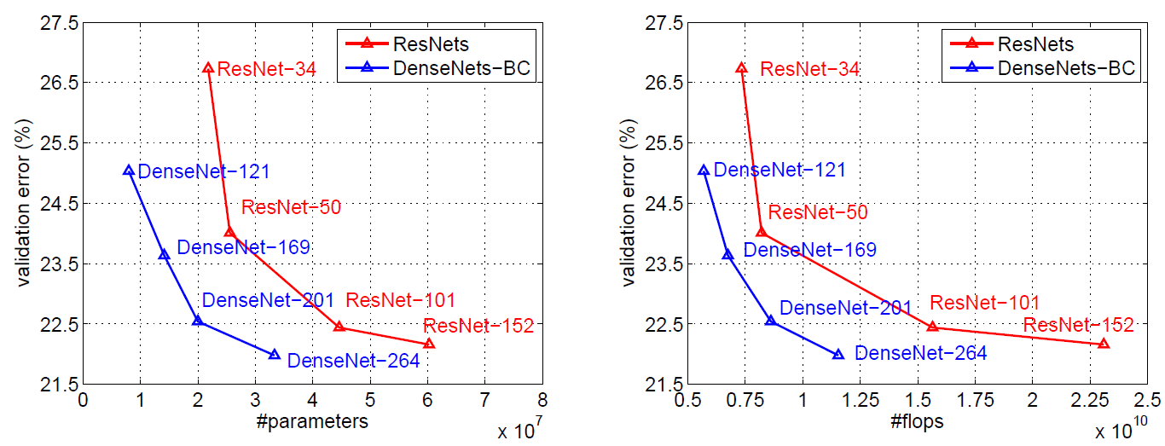
Experiments
그림은 DenseNet과 ResNet의 single-crop top-1 validation error를 파라미터의 개수(왼쪽)과 FLOPs(오른쪽)의 함수로 보여줌
결과는 DenseNet이 최신 ResNets과 동일한 성능임 보여주며 훨씬 적은 수의 매개변수와 연산을 요구하면서 유사한 성능을 달성
예를 들어, 20M 파라미터를 가지는 DenseNet-201 모델은 40M개 이상의 파라미터를 가지는 101-layer ResNet과 비슷한 validation error를 생산
비슷한 추세가 오른쪽에서도 관찰됨, 오른쪽 부분의 validation error는 FLOPs 수의 함수로 나타냄: DenseNet은 ResNet-101과 동등한 성능을 위해 ResNet-50과 같은 연산량을 필요로 함
이는 두배나 많은 연상량을 필요로 하는것

Slide 33
Experiments
우리의 실험 설정에서 우리가 사용한 하이퍼파라미터 세팅은 DenseNet이 아닌 ResNet에 최적화 되어 있다는 것은 주목할 만한 가치가 있음
이로써 더 광범위한 하이퍼파라미터 탐색은 아마도 ImageNet에서의 DenseNet의 성능을 더 올려줄 것이라고 상상할 수 있음

Slide 34
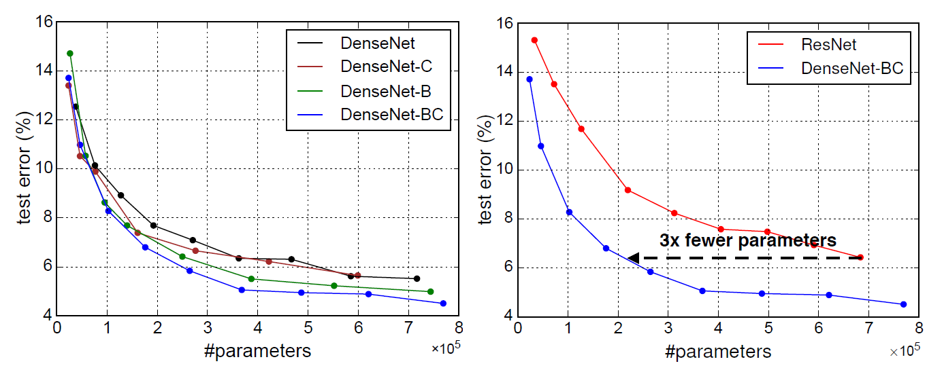
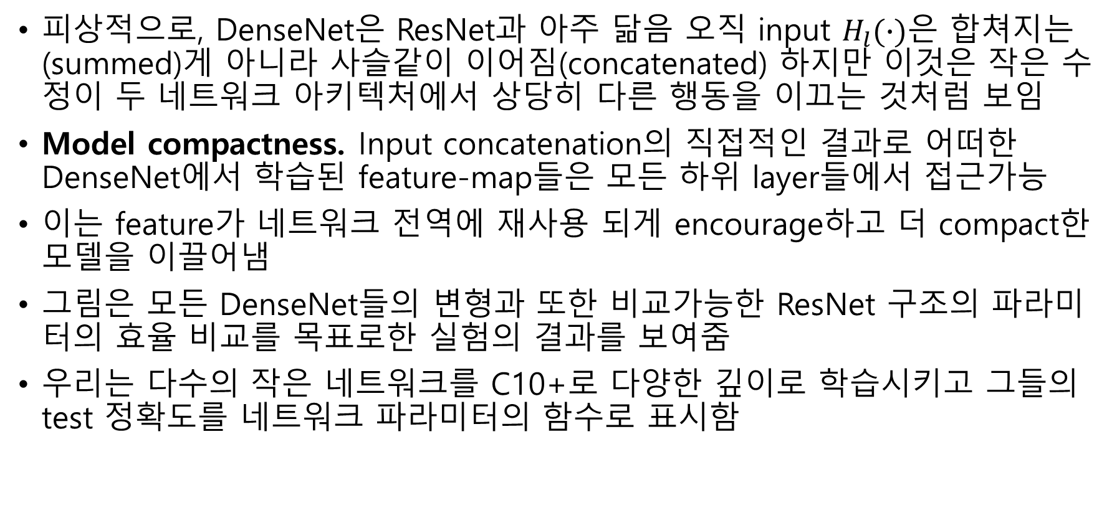
Discussion
피상적으로, DenseNet은 ResNet과 아주 닮음 오직 input $H_{l}(∙)$은 합쳐지는(summed)게 아니라 사슬같이 이어짐(concatenated) 하지만 이것은 작은 수정이 두 네트워크 아키텍처에서 상당히 다른 행동을 이끄는 것처럼 보임
Model compactness. Input concatenation의 직접적인 결과로 어떠한 DenseNet에서 학습된 feature-map들은 모든 하위 layer들에서 접근가능
이는 feature가 네트워크 전역에 재사용 되게 encourage하고 더 compact한 모델을 이끌어냄
그림은 모든 DenseNet들의 변형과 또한 비교가능한 ResNet 구조의 파라미터의 효율 비교를 목표로한 실험의 결과를 보여줌
우리는 다수의 작은 네트워크를 C10+로 다양한 깊이로 학습시키고 그들의 test 정확도를 네트워크 파라미터의 함수로 표시함

Slide 35
Discussion
AlexNet, VGG-net같은 다른 유명한 네트워크 architectur와 비교해서 pre-activation ResNet은 일반적으로 더 좋은 결과에 도달하기 위해 더 작은 파라미터 사용.
이런 이유에서 우리는 DenseNet(k=12)과 이 architecture를 비교. DenseNet의 Training setting은 이전의 section과 동일하게 유지
그래프는 지속적으로 가장 파라미터의 효율적인 DenseNet의 변형인 DenseNet-BC를 보여줌 게다가 같은 level의 정확도를 달성하기 위해서, DeseNet-BC는 오직 ResNet에 비해 1/3의 파라미터정도만을 필요로함
이 결과는 우리가 Experiments의 그래프에서 보인 ImageNet에서의 결과로 보여져 있음

Slide 36
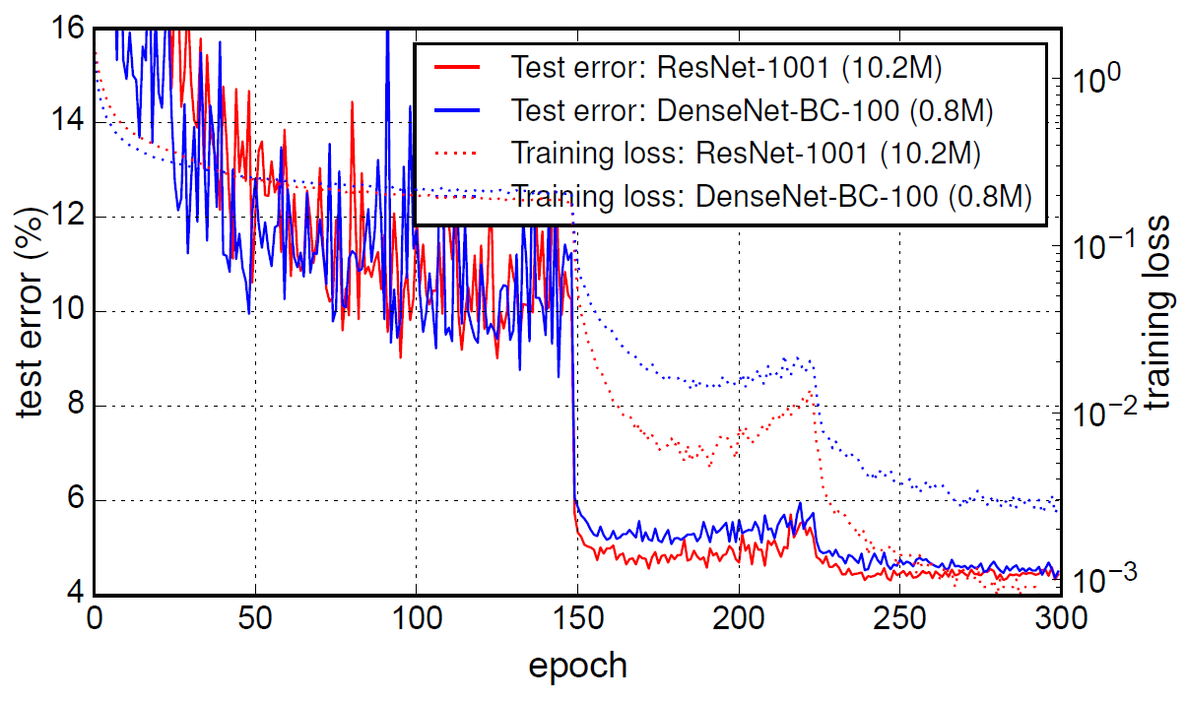
Discussion
그래프에서는 오직 0.8M개의 훈련가능한 파라미터들을 가진 DenseNet-BC는 10.2M 파라미터를 가진 1001-layer(pre-activation) ResNet과 유사한 정확도를 달성할 수 있음을 보임
Implicit Deep Supervision. Dense convolutional network의 정확도 개선을 위한 하나의 설명은 아마 개개의 layer들이 shorter connection을 지나는 loss function을 통해 추가적인 감독을 받는 것임
DenseNet을 ‘deep supervision’같은 종류를 수행하는 것으로 해석할 수 도 있음 deep supervision의 장점은 이전의 deeply-supervised net(DSN;[20])에서 보여주고 있음, DSN은 classifier를 모든 hidden layer에 부착시켜 중간 layer가 차별적인 feature를 학습하게 강제함

Slide 37
Discussion
DenseNet은 암시적인 방법으로 비슷한 deep supervision을 수행: 네트워크의 top부분에 있는 단일 classifier는 모든 layer에게 둘 또는 세개의 transition layer들을 통해 직접적인 supervision을 제공
하지만 DenseNets의 loss functionin과 gradient들은 모든 layer들에 동일한 loss function이 공유되어 덜 복잡함
Stochastic vs. deterministic connection. Dense convolutional networ와 residual net[13]의 stochastic depth regularization 사이에는 흥미로운 connection이 있음
Stochatic(확률적) depth에선 residual networ안의 layer들은 랜덤하게 dropped되어 주변(surrounding) layer 사이에 직접적인 연결을 만듬

Slide 38
Discussion
Pooling layer는 절대로 dropped 되지 않아 네트워크의 결과는 DenseNet의 연결패턴과 비슷해짐: 여기에는 모든 중간 layer가 무작위로 dropped된다면 똑같은 pooling layer 사이의 두 개의 layer가 직접적으로 연결될 수 있는 가능성이 적음
비록 그 방법들이 궁극적으로 매우 다를지라도 DenseNet의 sotchasitc(확률적) depth의 해석은 이 regularizer의 성공에 통찰을 제공해줄 지도 모름
Feature Reuse. 디자인에 따르면

Slide 39
Conclusion
우리는 Dense Convolutional Network라는 새로운 CNN architecture를 제안했음 이는 어떠한 두 개의 layer사이에 똑같은 feature-map size로 직접적인 연결을 도입
우리는 DenseNets의 규모가 최적화의 어려움이 없이 자연스럽게 수백개의 계층으로 확장됨을 보여줌
우리의 실험에서 DenseNets은 성능의 degradation이나 과적합의 어떠한 징후 없이 파라미터의 개수가 증가하면서 일관성있게 정확도가 증가함을 보이는 경향이 있음
다양한 설정에서 이는 몇몇의 매우 치열한 경쟁력있는 dataset에서 최신의 결과를 달성 게다가 DenseNets은 최신 성능 달성을 위해 상당히 적은 파라미터와 적은 연산을 필요로함

Slide 40
Conclusion
왜냐하면 우리는 우리의 연구에서 residual network를 위해 최적화된 하이퍼파라미터 세팅을 채택했기 때문, 우리는 DenseNet의 더 높은 정확도는 아마도 더 자세한 하이퍼파라미터의 조정과 학습률의 스케줄링으로 얻을 수 있을 것으로 믿고 있음
단순한 connectivity rule을 따르는 동안 DenseNets은 자연스럽게 identity mapping, deep supervision, diversified depth의 특성을 통합
그것들은 네트워크 전체에 feature 재사용을 허용하고 결과적으로 더 compact하고 우리의 실험에 따르면 더 정확한 모델을 학습할 수 있게 함

Slide 41
Conclusion
그들의 compact한 내부 표현과 feature 여분이 감소하는 것 때문에 DenseNet은 아마 convonlutional featur로 만드는 다양한 computer vision 문제에서 좋은 feature extracto일 것(ex [4,5])
우리는 DenseNet으로 어떤 feature transfer를 연구하는 것을 미래의 work로 계획했음

